Slide 1
Software Back Office Hospitalar Interoperabilidade em Sistemas
ALVF – Associação Hospitalar Lenoir Vargas Ferreira

Slide 2
Software Back Office Hospitalar Interoperabilidade em Sistemas
Interoperabilidade em Sistemas: É a capacidade de diferentes sistemas de informação hospitalares trocarem e utilizarem dados de forma integrada e segura, permitindo continuidade assistencial, eficiência operacional e tomada de decisão.
Back Office São Processos e ferramentas que gerenciam operações internas e administrativas, sem o contato direto com os pacientes. Compreende gestão financeira, recursos humanos, logística, faturamento, controle de estoque, compras, gestão de contratos e etc...
O Back Office permite que profissionais se concentrem em atividades estratégicas, para a produtividade e a qualidade dos serviços prestados.
ALVF – Associação Hospitalar Lenoir Vargas Ferreira

Slide 3
Software Back Office Interoperabilidade em Sistemas
Faturamento
BI
Governança e Compliance
RH
Front office Hospitalar
Residência
Suprimentos
Lavanderia
Gestão Contábil e Financeira
Regulação
Outros...
Exemplos de Empresas Back Offices:
Questor Chapecó/SC, Senior, TOTVS Protheus, SAP Business One, Sankhya, Microsoft Dynamics, Oracle, CIGAME.
“Front Office" e “Back Office“ são sistemas que interagem por meio de APIs que encapsulam detalhes internos, garantindo facilidade, segurança e integridade na troca de informações.
Essa abordagem padronizada assegura o fluxo controlado dos processos, promovendo interoperabilidade, escalabilidade e manutenção eficiente dos sistemas.

Slide 4
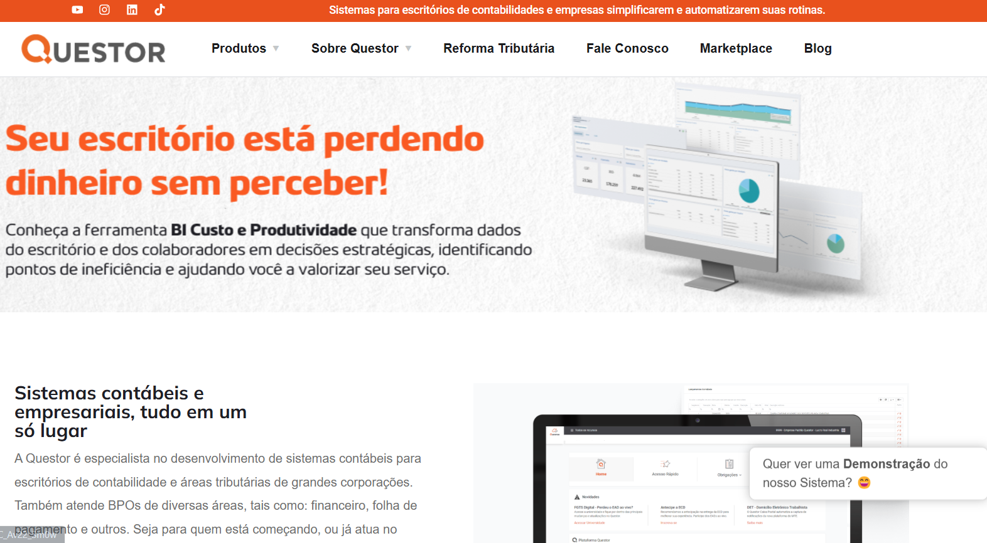
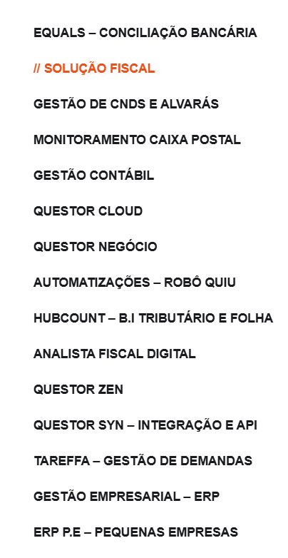
Modelo de Back Office Questor Interoperabilidade em Sistemas
Há possibilidade de investimentos em apenas Infraestrutura.
. Colaboração com a ALVF.
. Investimentos atuais sendo empregados em um Módulo Fisca, com aproximadamente R$ 2.000,00.
. Negociação facilitada e aberta – Empresa de Chapecó/SC.

Slide 5
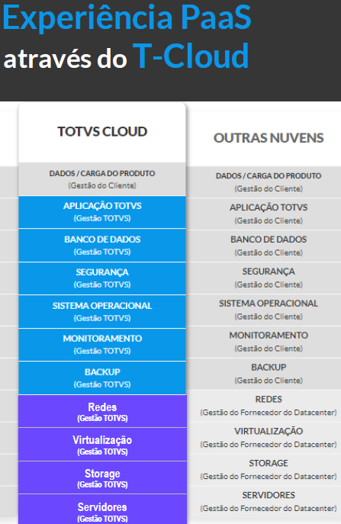
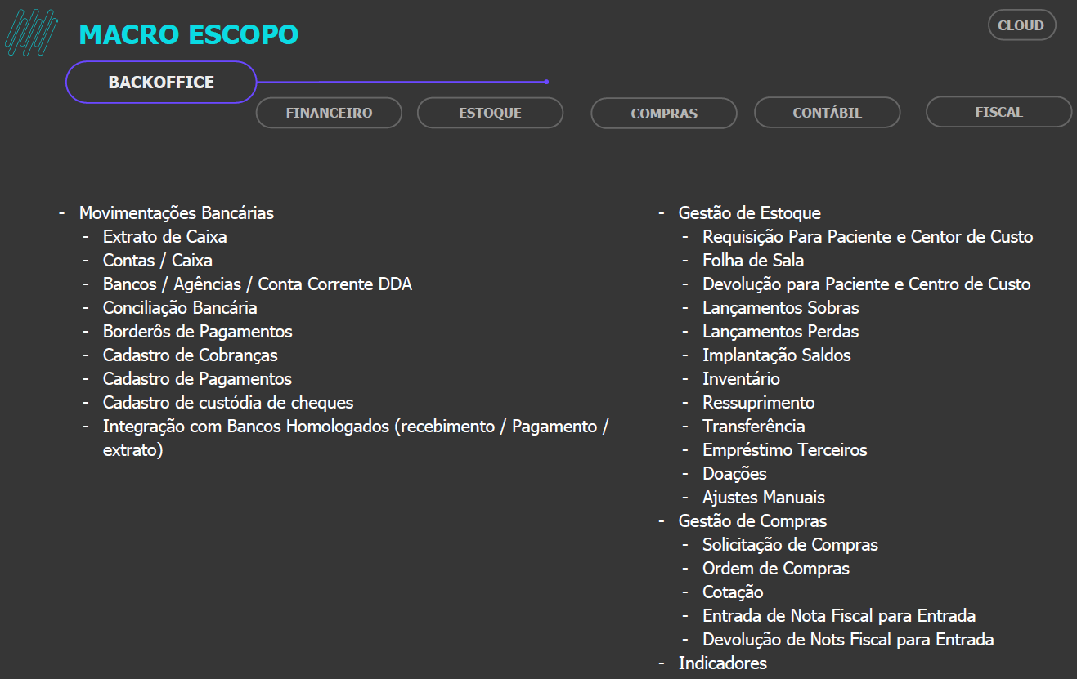
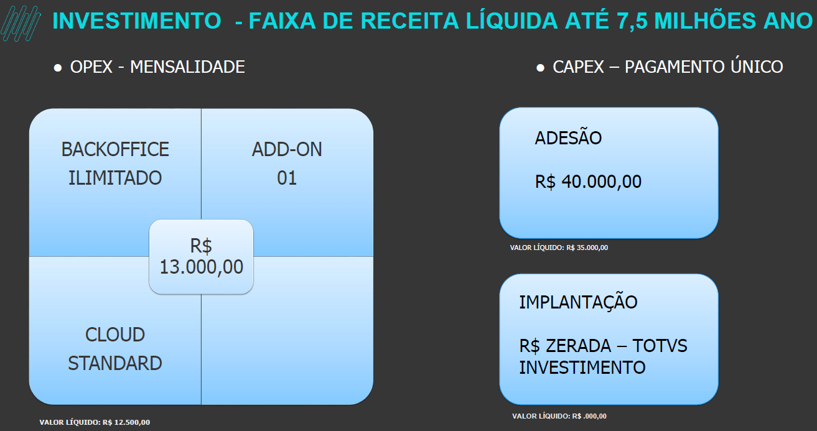
Modelo de Back Office Totvs Interoperabilidade em Sistemas

Slide 6


